Slide 1
المحاضرة الأولى
البيئات الأدبية في العصر الأموي
أولا- الحجاز.
أهداف المحاضرة
التعريف بموقع الحجاز وأهميته وأثره الفكري والاجتماعي.
- استنتاج مظاهر الاندماج بين الحضارات في الحجاز.
- استنتاج أثر الترف والحضارة على الشعر .

Slide 2
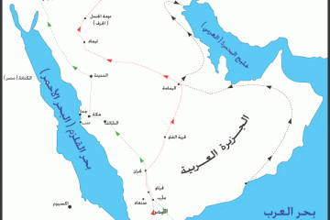
بيئة الحجاز
1- الموقع.
2- سبب التسمية.
3- أهمية الموقع في العصر الجاهلي

Slide 3
الحضارة والترف بعد الإسلام
اندماج الحضارات (الإسلامية، الفارسية، الإغريقية)
التحضر
الرقيق الأجنبي (الموالي)
الطبقة العاطلة(الشباب)
الدرس الديني اللهو
الغناء والنوادي
نظرية الغناء الجديد الانفصال عن الشعر الجاهلي
الغزل

Slide 4
انطباع الشعر الأموي في الحجاز بطوابع حضارية
أثر في عمل الشعر نفسه(نظرية الغناء)
أثر في الحس والشعور
الشعر أصبح عملا مشتركا بين الشعراء والمغنيين
اتقان المغنيين لنظم الشعر

